Slide 1
Когда владыками суши были драконы
Естествознание
5 класс
Автор : Александрова И.Н.
Учитель ГБОУ гимназии № 524
Московского района СПб

Slide 3
Палеозойские рептилии Зверозубые ящеры

Slide 4
Зверозубые
«+»
Зубы различаются по форме и назначению как у зверей
Влажная кожа ,богатая железами (видоизменяются в потовые, сальные и млечные, превращаются в волоски)
«-»
Кожа плохо защищает от потерь влаги

Slide 5
?! Почему в мезозое зверозубых ящеров вытеснили представители чешуйчатых – динозавры?

Slide 6
План
Кто такие динозавры?
Каковы виды динозавров?
Какой образ жизни ведут?
Как динозавры избегали нападения хищников?
Какие преимущества динозавров помогли им вытеснить зверозубых?
Почему так долго господствовали?
Какая опасность подстерегала динозавров миллионы лет?

Slide 7
Динозавры

Slide 8
Динозавры

Slide 9
Динозавры
«ужасные ящеры»
«давний, древний, мощный»
Самые крупные наземные животные, некогда существующие на планете

Slide 10
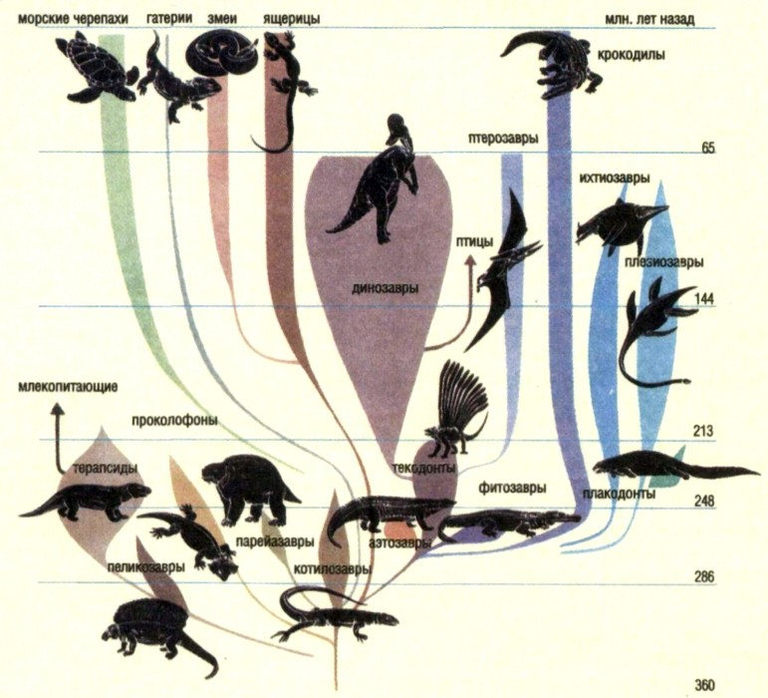
Родственники динозавров

Slide 11
Динозавры
хищные травоядные
тиранозавр гадрозавр
велоцераптор диплодок
трицератопс

Slide 12
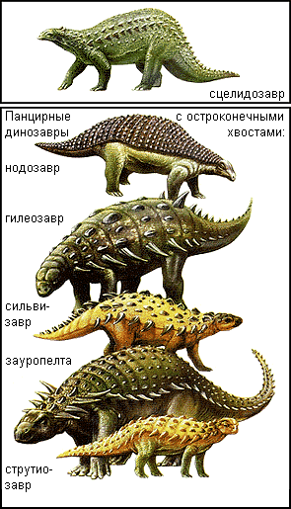
Как защищались от хищников?

Slide 13
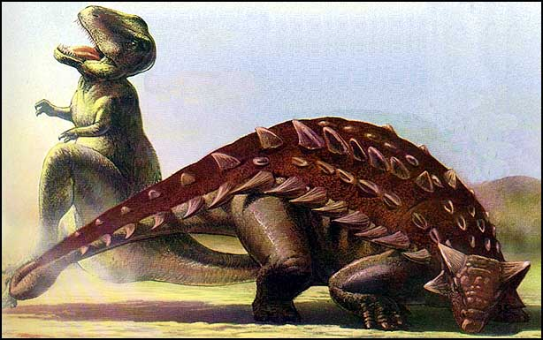
Как защищались от хищников?

Slide 14
Способы защиты
Панцирь
Шипы
Полуводный образ жизни
«Опустились на четвереньки»
Увеличение размеров
Рога

Slide 15
Преимущества
динозавров
«Бегает быстро»
«Ест мало»
! V Не успевает остыть за ночь
Активный обмен веществ

Slide 16
«Изобретение» динозавров
Преимущества «теплого» и «холодного» типов обмена веществ
Сохранение тепла за счет огромной массы тела
Но?........

Slide 17
Условие
Теплый, ровный климат

Slide 18
Утконосые

Slide 19
Скелет диплодока

